Slide 1
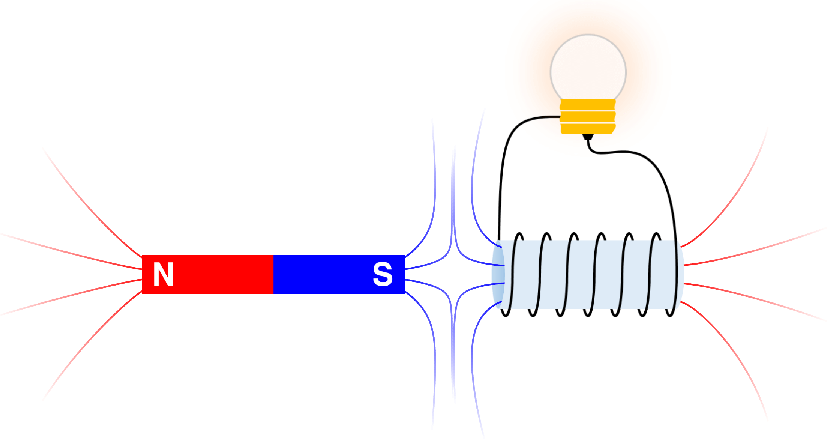
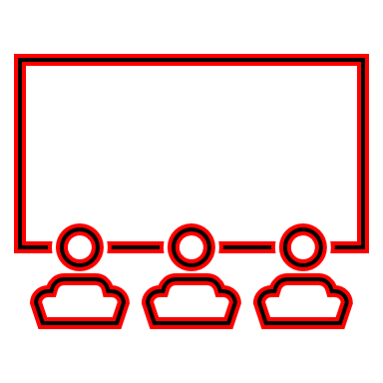
الحث الكهرومغناطيسي
شدة المجال المغناطيسي
التدفق المغناطيسي
عدد خطوط المجال المغناطيسي التي تخترق وحدة المساحات من السطح بشكل عمودي
عدد خطوط المجال المغناطيسي التي تخترق سطح مساحته Aبشكل عمودي
كمية متجهة
كمية عددية
الطالبة: نورة صالح الشمري
الصف: 12ع/2

Slide 2
القانون و وحدة القياس
المقارنة | التدفق المغناطيسي | شدة المجال المغناطيسي
القانون | $$∅=BA\cos{θ}$$ | $$B=\frac{∅}{A\cos{θ}}$$
وحدة القياس | $$Wb=T⋅m^{2}$$ | $$T={W_{b}}/{m^{2}}$$

Slide 3
B
$$φ$$
$$φ$$
$$φ$$
A
A
B
N
شدة المجال المغناطيسي و مساحة السطح
التدفق المغناطيسي و مساحة السطح
التدفق المغناطيسي و شدة المجال المغناطيسي
التدفق المغناطيسي و عدد اللفات
$$φ$$
$$φ$$
$$θ$$
$$θ$$
التدفق المغناطيسي و زاوية سقوط المجال خلال دورة كاملة
التدفق المغناطيسي و زاوية سقوط المجال خلال ربع دورة
زاوية سقوط المجال
الزاوية بين اتجاه المجال المغناطيسي و متجه مساحة السطح (العمود المقام من السطح)

